Slide 1


Prédiction de survie des passagers du Titanic Traitement de données & Machine Learning
Projet d’architecture Big Data
Compétition Kaggle:
Titanic: Machine Learning from Disaster
AMATO Virgile
CHEVAUX Alexandre
HAJJI Mohamed
GARRIGUE Matthieu
Université Paris-Est Marne-la-Vallée
M. Trosic

Slide 2

Plan
I
II
III
IV
V
Présentation du projet
Présentation des outils utilisés
Architecture EXPORT TRAITEMENT DES DONNEES
ANALYSE DES DONNEES
VISUALISATION ET INTERPRETATION
Présentation du projet Titanic,
Visualisation du dataset utilisé comme support Problématique, objectifs
Liste des outils utilisés pour mener à bien le projet et brève description
Cluster Hadoop avec AWS
NOSQL / MongoDB
Bibliothèque Pandas
Spark
Algorithmes de Machine Learning programmés en Python pour le projet, interprétation des résultats
Prédictions du Projet sur Kaggle
Utilisation de Elasticsearch et de Kibana
Dataiku

Slide 3

I - Présentation du projet

Slide 4
I- Présentation du projet
Projet via la plateforme Kaggle Competitions
Nom du projet : Titanic, Machine Learning from Disaster
Objectifs du projet:
à partir des données, prédire la survie ou non des passagers du Titanic grâce aux informations données sur ces derniers.
traiter , structurer, visualiser ces données pour mieux les comprendre en utilisant les outils big data vus en cours.
Support : Deux datasets au format “.csv”
“train.csv” : base de donnée de référence qui nous fournit toutes les informations
“test.csv” : base de donnée “test” sur laquelle nous allons appliquer nos modèles de Machine Learning

Slide 5
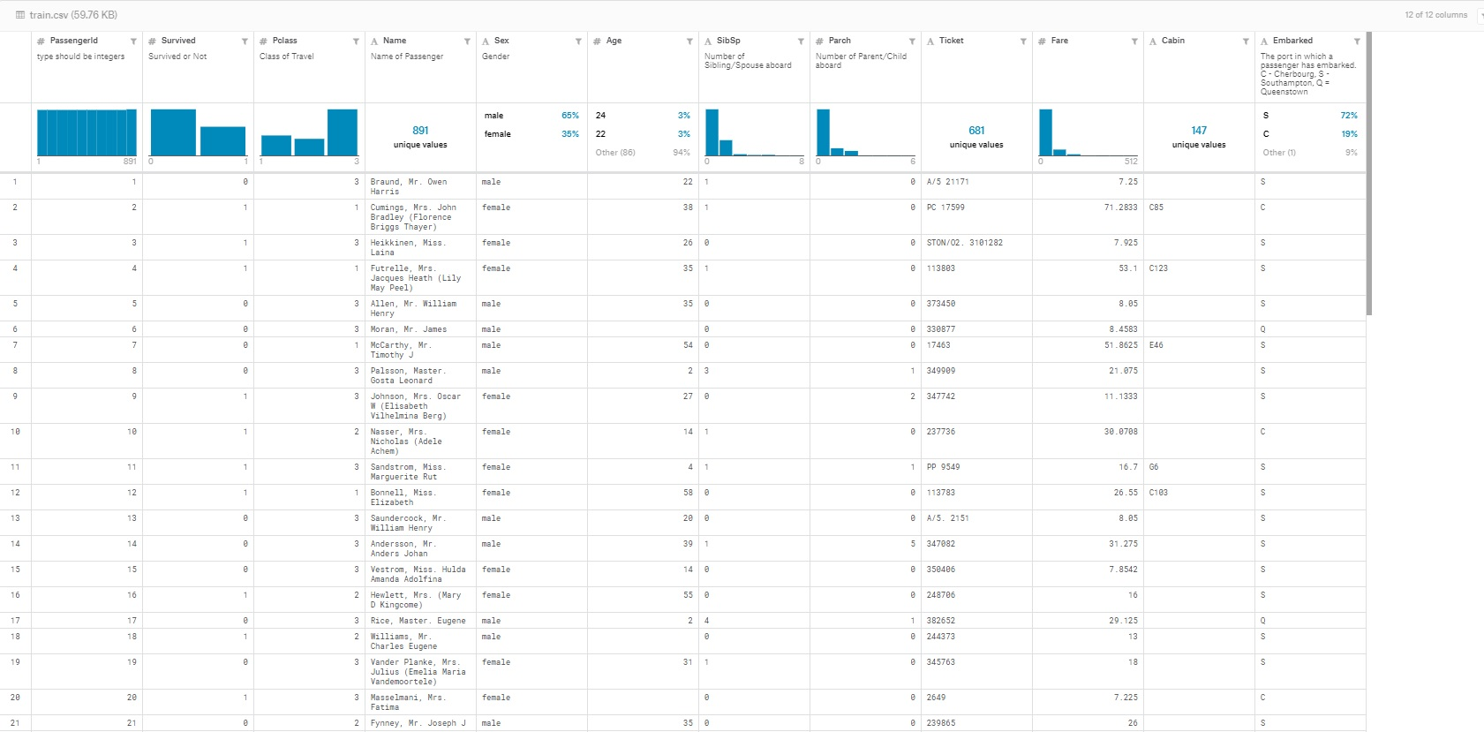
I- Présentation du projet Visualisation du header du dataset de support:
Colonne à prédire

Slide 6
I- Présentation du projet
Problématique: Comment prédire au mieux la survie de chaque passagers en se basant seulement sur le dataset fournis?
Problématique 2: Comment traiter, structurer au mieux les données et faire une datavisualization efficace avec les outils présentés dans le cours?
Raison du choix de ce sujet:
Envie de se confronter à une compétition Kaggle
Côté concret et pratique du problème
Possibilité de faire du Machine Learning et de l’architecture

Slide 7





II - Présentation des outils utilisés

Slide 8
II- Présentation des outils utilisés
Supports principaux utilisés pour l’ensemble du projet:
Jupyter Notebook
Notebook Kaggle (Kernel)
Langage informatique utilisé:
Python
Bibliothèques Big Data / ML utilisées:
- Pandas - MLLib (Spark)
- Pyspark - statistics
- Pymongo - seaborn
- Sklearn
- Elasticsearch
- Json
- Hdfs
- Csv

Slide 9
II- Présentation des outils utilisés
Architecture, export traitement des données
Cluster Hadoop hébergé avec AWS (Amazon Web Services)
MongoDB : Base de donnée NOSQL
Spark
Analyse des données
Usage de bibliothèque Machine-Learning Python sur Jupyter Notebook et sur le Notebook Kaggle Explication des méthodes, visualisation
Kaggle: Notebook, adaptation des algorithmes à Kaggle

Slide 10
II- Présentation des outils utilisés
Visualisation et interprétation:
Elasticsearch: base de donnée NoSQL que l’on peut interroger en temps réel, capable de stocker une grande quantité de documents
Kibana: Client de Elasticsearch qui permet de visualiser les données stockées sur Elasticsearch notamment en agrégeant par des graphes, des diagrammes
Dataiku: Plateforme spécialisée dans l’analyse et le traitement de données

Slide 11
III - Architecture, export et traitement des données

Slide 12
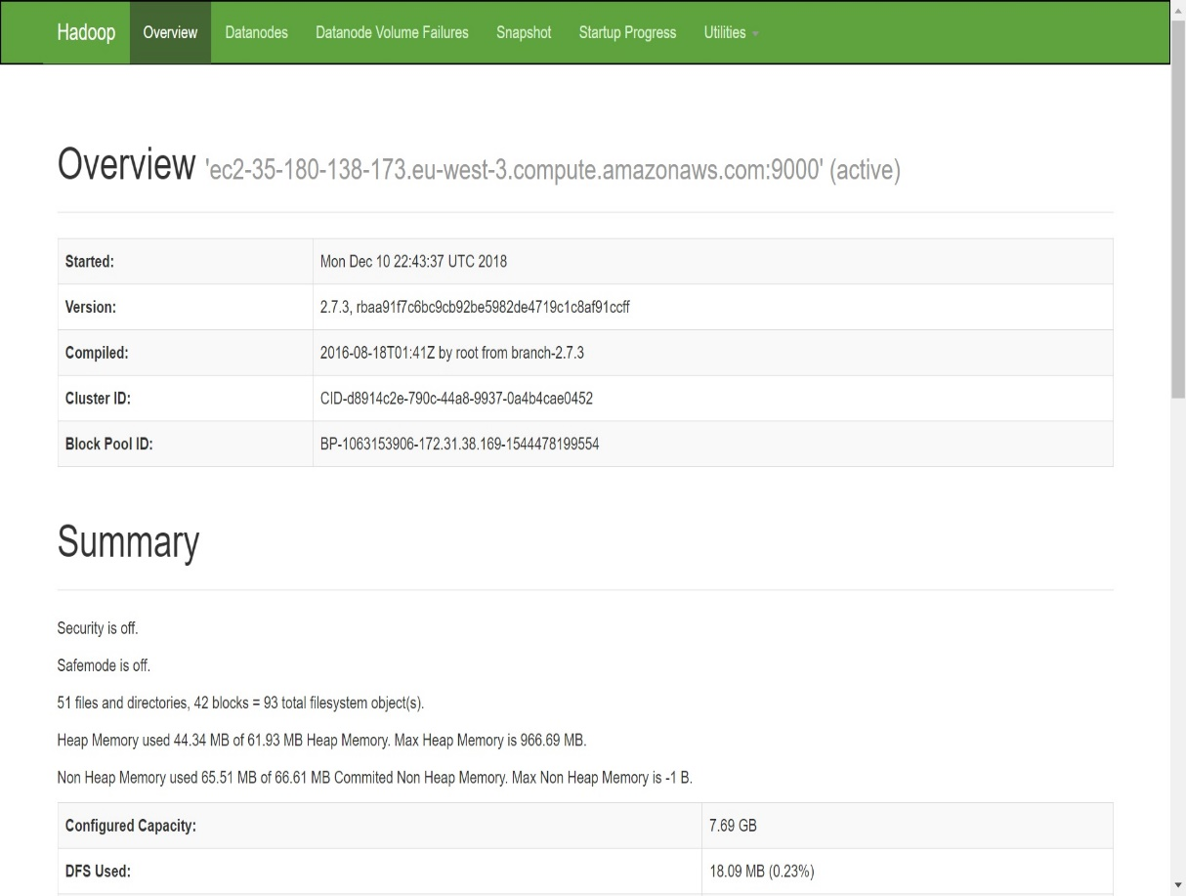
III- Architecture, export et traitement des données Création d’un cluster Hadoop
Création de 3 instances EC2 sur AWS et installation + configuration de hdfs dessus
Configuration de 1 namenode et 2 datanode
Ouverture des ports 50070 pour l'intérface web graphique et 9000 pour le serveur HDFS
upload des fichiers sur le namenode qui redistribue vers les datanodes
Navigation dans architecture hdfs, visu sur datanodes
Accès aux uploads et aux logs sur le cluster

Slide 13
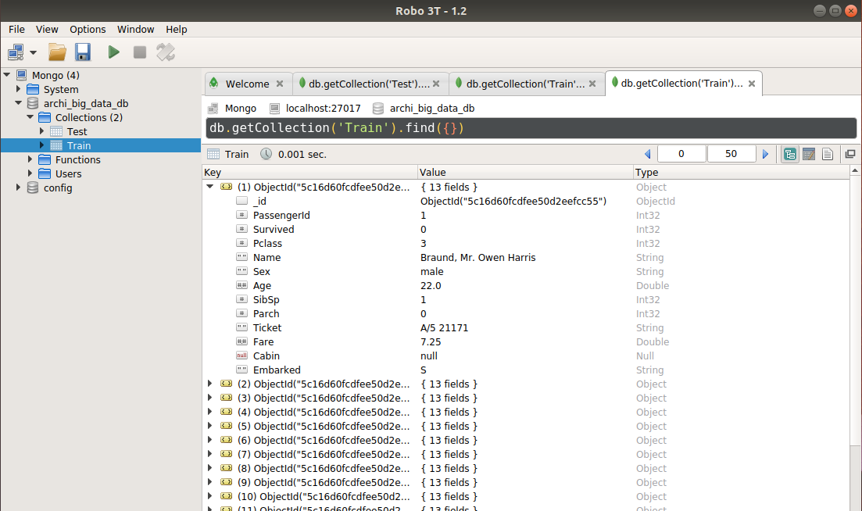
III- Architecture, export et traitement des données Utilisation de MongoDB
Lancement du server et connexion locale au client MongoDB
Exportation des données depuis le Cluster Hadoop vers MongoDB avec l’appui de la bibliothèque « pymongo » et d’une fonction créée pour cela, comprenant notamment la conversion en format « Json » des données
Importation des données via mongoDB, optimisation de ces dernières à l’aide de la bibliothèque « Pandas »
Observation des données avec robo3t

Slide 14
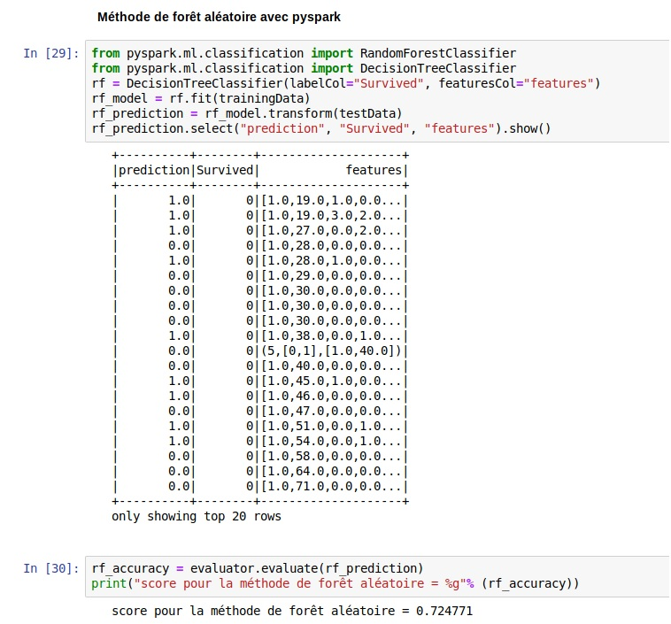
III- Architecture, export et traitement des données Utilisation de Spark
Usage de « pyspark » sur Jupyter Notebook.
Exécution de Spark en utilisant pyspark.SparContext() permettant de gérer les propriétés globales de l’application
Importation des données exportées sur MongoDB et conversion au format RDD: type de fichier de base pour l’utilisation de Spark, se prête au calcul distribué
ML avec Spark, utilisation de la bibliothèque MLLib
Affichage de résultats avec grille de features, on travail sur le dataset test renvoie 1, si la prédiction est bonne
Cf. code pour d’autres méthodes modélisées avec Pyspark

Slide 15
IV- Analyse des données

Slide 16
Feature Engineering
Traitement des valeurs manquantes pour l’âge et le Prix
Création de valeurs booléennes pour le sexe, le port et les cabines
Catégorisation: âge, ticket, Prix
Récupération du rang social à partir des noms
Taille de la famille

Slide 17
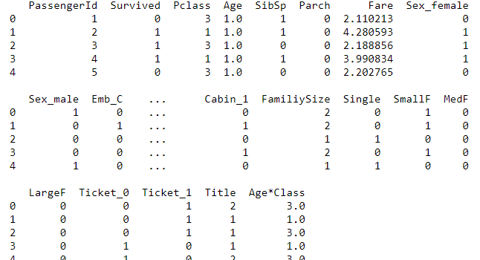
23 Features à partir des 10 valeurs d’entrée:

Slide 18
IV- Analyse des données Méthodes utilisées
Pour cette partie, les méthodes ont été rédigées sur Kaggle Notebook pour soumettre les prédictions et sur Jupyter Notebook pour la continuité de notre travail d’architecture.
Régression logistique
01
Forêt aléatoire
02
Analyse linéaire discriminante
03

Slide 19
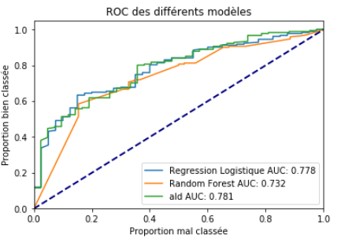
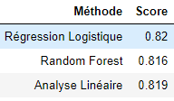
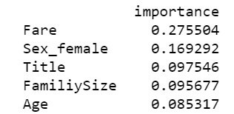
IV- Analyse des données Comparaison des Méthodes

Slide 20
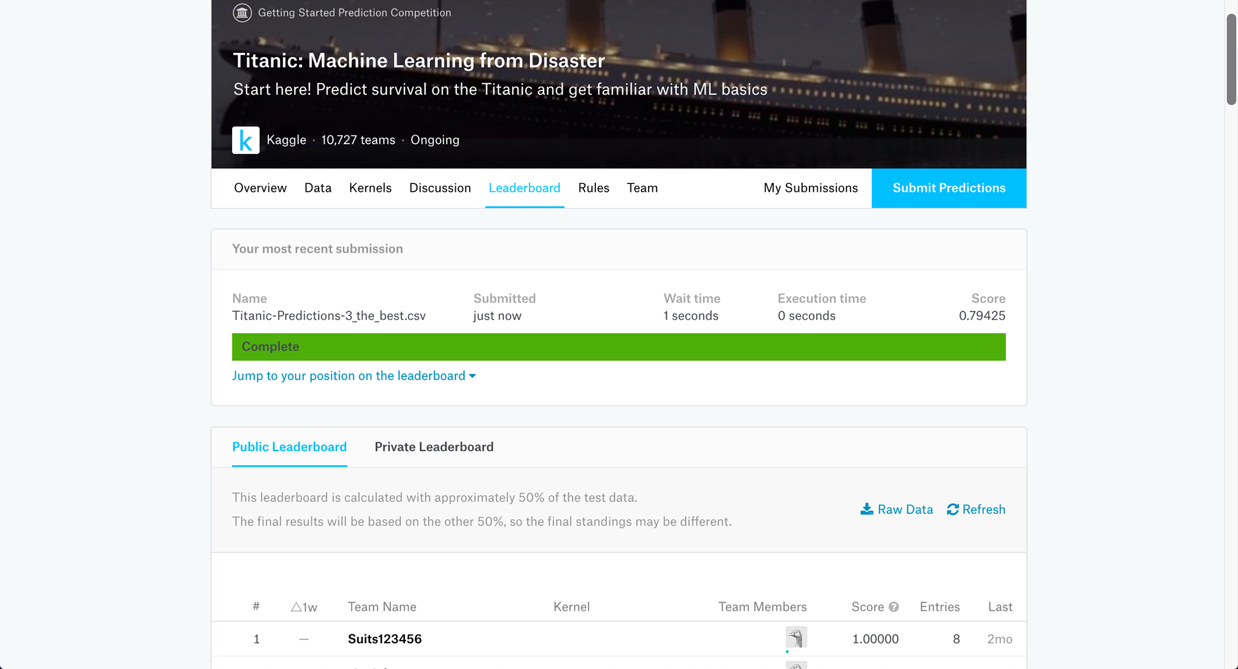
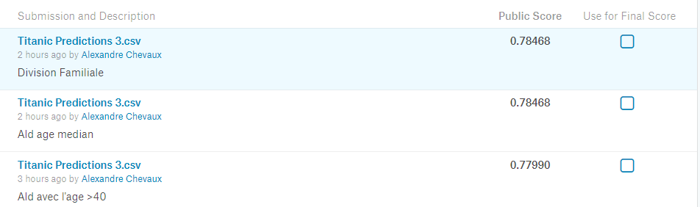
IV- Analyse des donnée Application sur Kaggle
Adaptation des algorithmes de Machine Learning vu précédemment pour Kaggle et envoi des prédictions
Amélioration du
modèle:

Slide 21
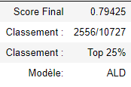
IV- Analyse des donnée Classement Kaggle

Slide 22
V- Visualisation et interprétation

Slide 23
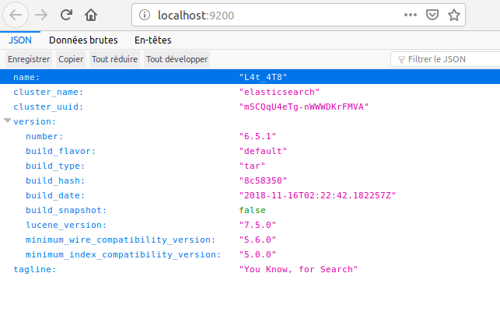
V- Visualisation et interprétation Usage de Elastic Search
Utilisation des bilbiothèques « elasticsearch » et « pyelasticsearch » sur Jupyter Notebook
Connexion en local à l’adresse : http://localhost:9200
Création de l’index Elasticsearch pour le dataset et pour les résultats d’estimation afin d’exporter les données
Observation des données exportées:

Slide 24
V- Visualisation et interprétation Usage de Kibana
Connexion en local à l’adresse: http://localhost:5601
On crée les index-pattern dans Kybana (train-index-pattern, ML-index-pattern) et on définie le default-index
On génère toutes les datavisualization dans Kibana depuis Juyter Notebook

Slide 25
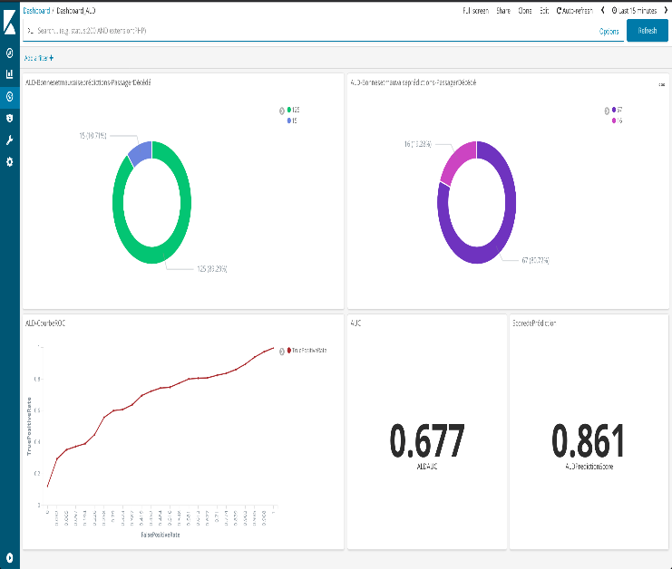
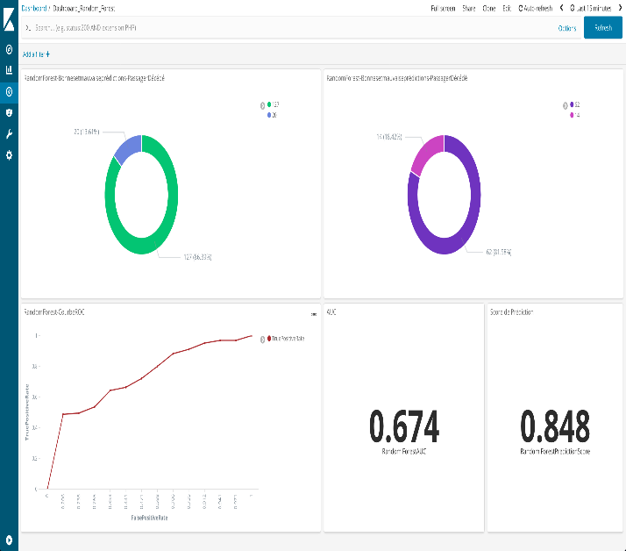
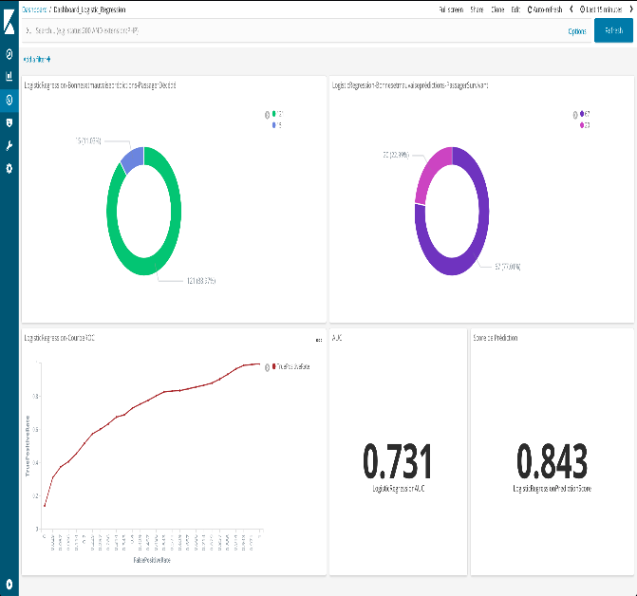
V - Visualisation et interpretation Kibana Observation et interprétation des graphes générés (Machine Learning)
Régression logistique 1
Forêts Aléatoire
Régression logistique 2

Slide 26
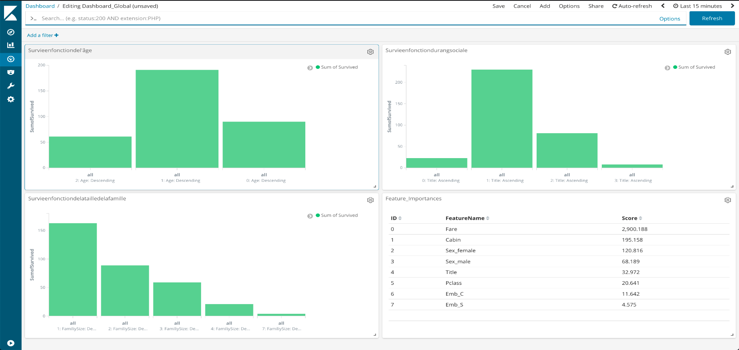
V - Visualisation et interpretation Kibana Observation et interprétation des graphes générés

Slide 27
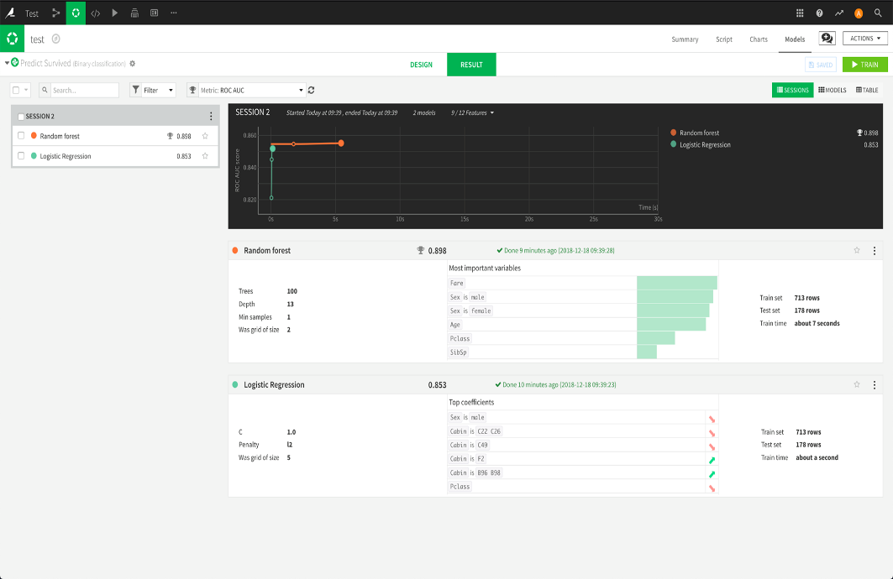
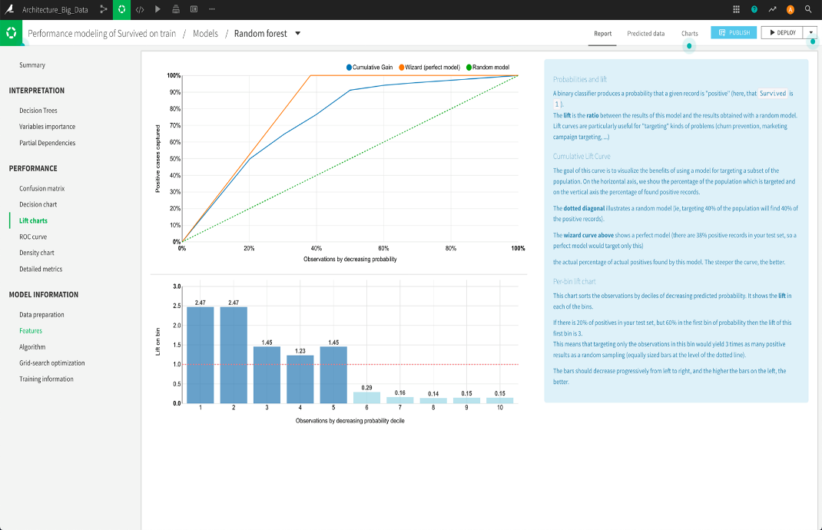
V - Visualisation et interpretation Dataiku Observation et interprétation des graphes générés
D’autres visualisations seront ajoutées en annexe

Slide 28
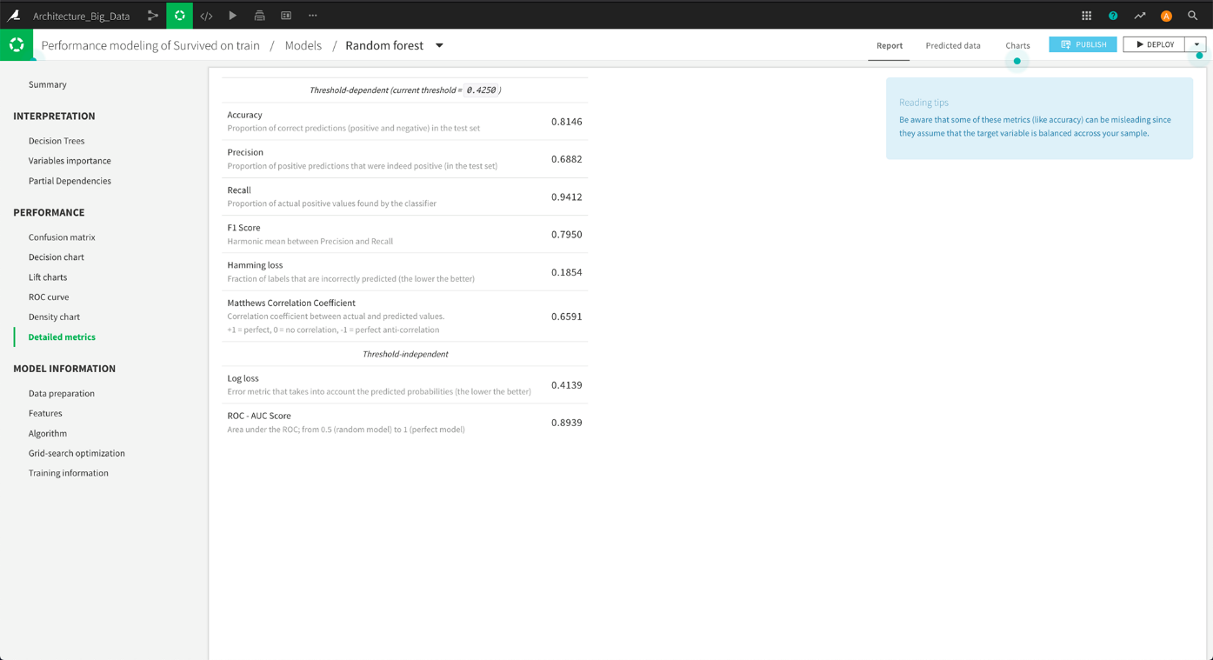
V - Visualisation et interpretation Dataiku Scores
D’autres visualisations seront ajoutées en annexe

Slide 29
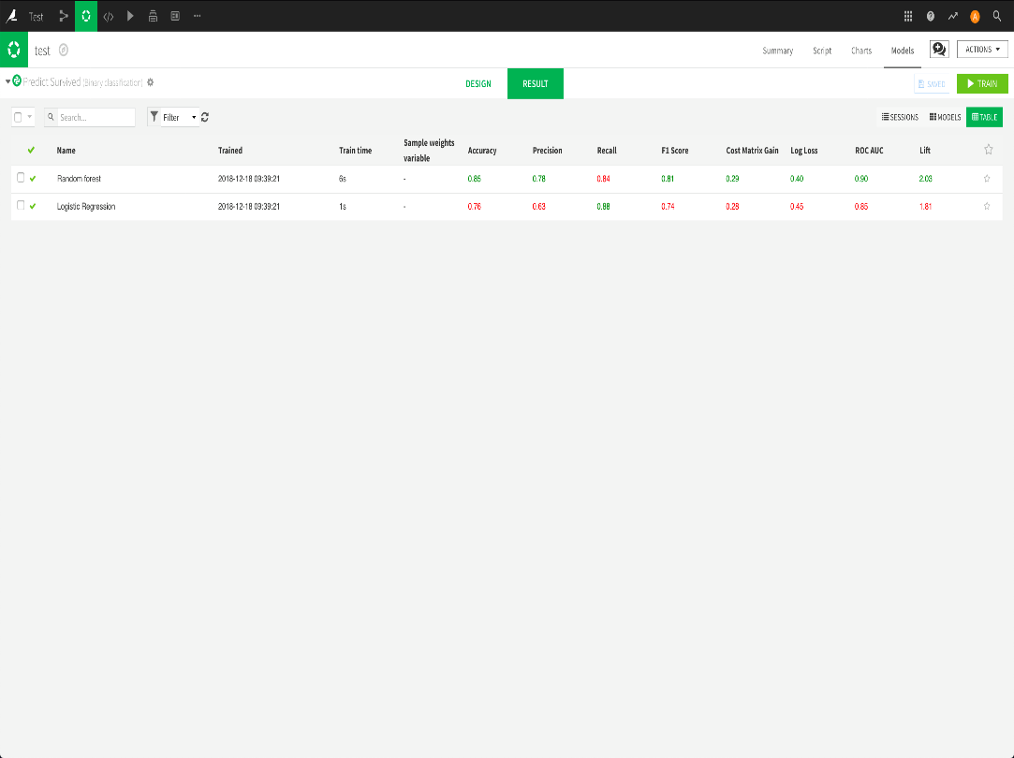
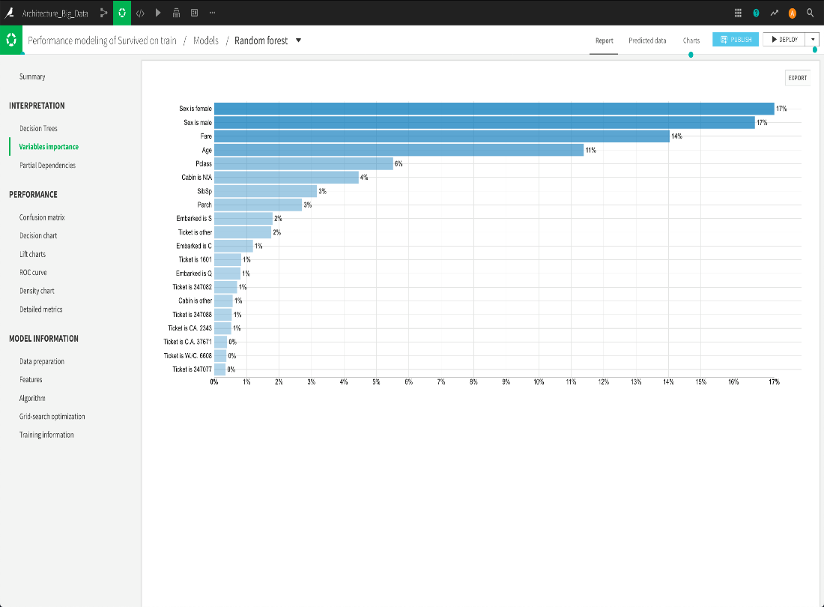
V - Visualisation et interpretation Dataiku score des 2 modèles et importance des features
D’autres visualisations seront ajoutées en annexe

Slide 30
Annexes:
Le Jupyter Notebook codé en python
Lien du Cluster Hadoop
Datasets utilisés dans le projet
Documents JSON générés

